Slide 1
DEFENSA DE GRADO
TEMA: ESTUDIO DE FACTIBILIDAD PARA LA CREACIÓN DE UN SUPERMERCADO ON-LINE UTILIZANDO EL MODELO DE COMERCIO ELECTRÓNICO B2C PARA LA ZONA URBANA DEL CANTÓN RUMIÑAHUI.
Director: Ing. Fernando Galárraga
Codirector: Ing. Hugo Yépez.
Autor: Oscar Pinos Salvador

Slide 2
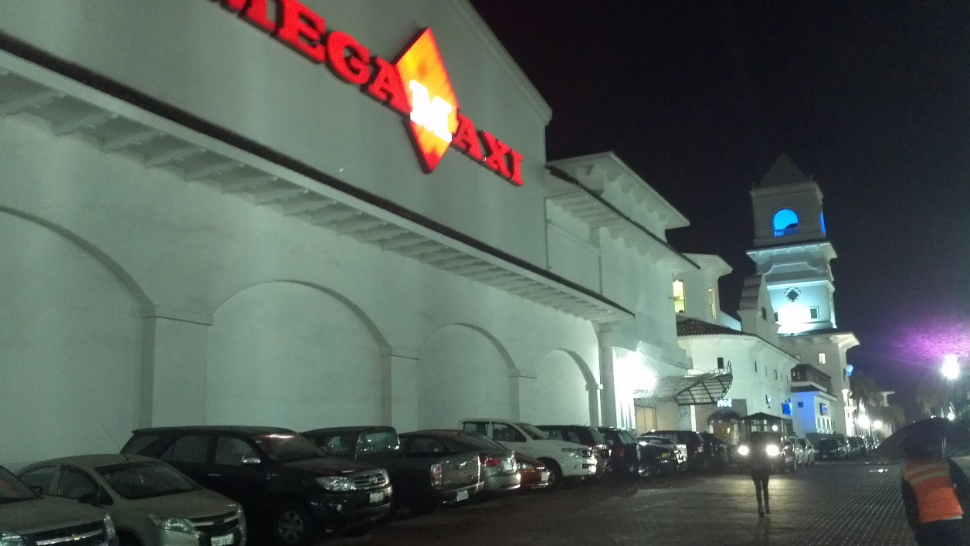
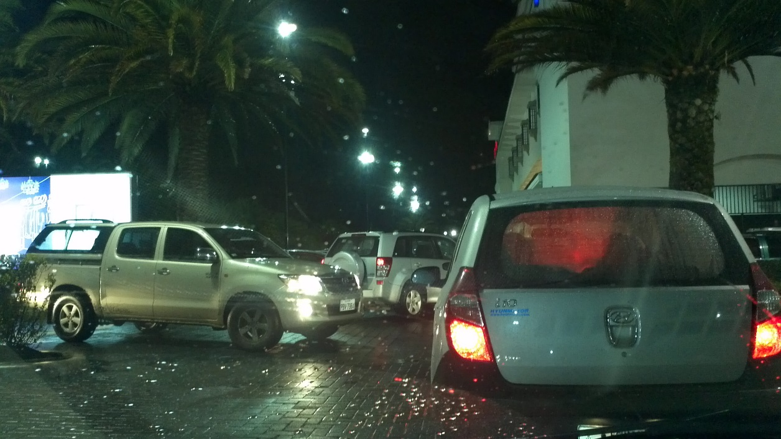
Planteamiento del Problema

Slide 3
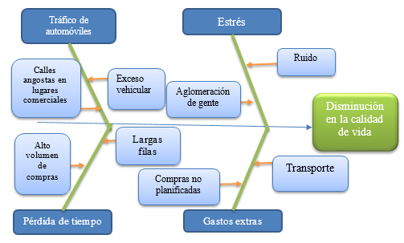
Diagrama De Ishikawa

Slide 4
Objetivo General
Desarrollar un estudio de factibilidad técnica y financiera para la creación de un supermercado on-line utilizando el modelo de comercio electrónico B2C para la zona urbana del cantón Rumiñahui.

Slide 5
Objetivos Específicos
Realizar un estudio de mercado.
Diseñar la Ingeniería y estudio técnico del proyecto.
Realizar el análisis de factibilidad financiera.

Slide 6
Venta de bienes y servicios a través de Internet, usando como forma de pago medios electrónicos, tales como las tarjetas de crédito.

Slide 7
Modelos de E-commerce
MODELO B2C (Business to Consumer)
MODELO C2C (Consumer to Consumer)
MODELO B2B (Business to Business)

Slide 8
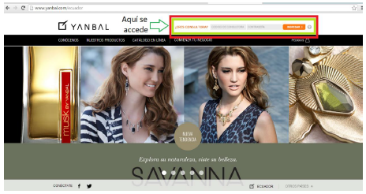
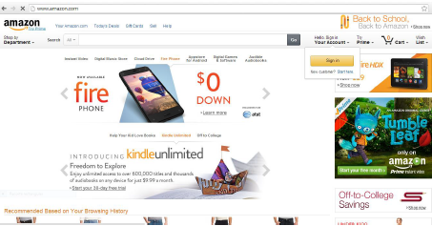
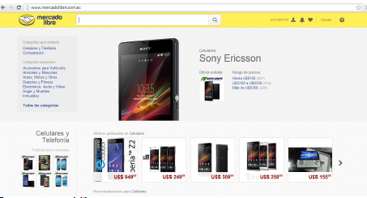
Marketplace

Slide 9
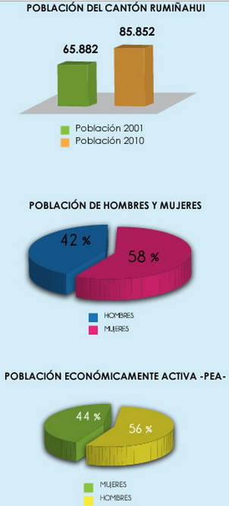
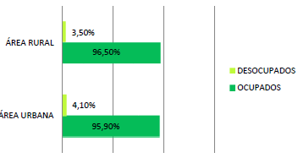
Mercado Objetivo
Total PEA: 42.408 habitantes

Slide 10
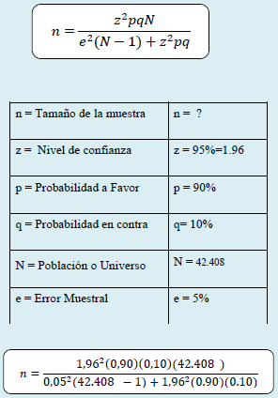
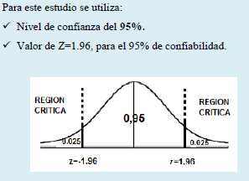
Encuestas
Determinación de la Muestra
n= 138 personas

Slide 11
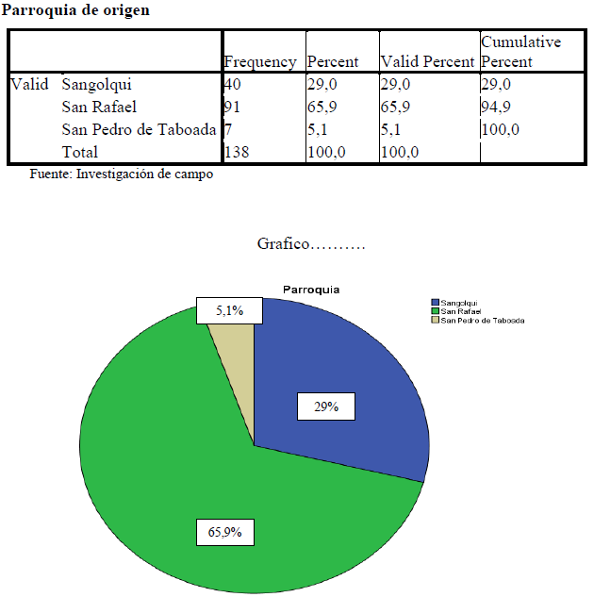
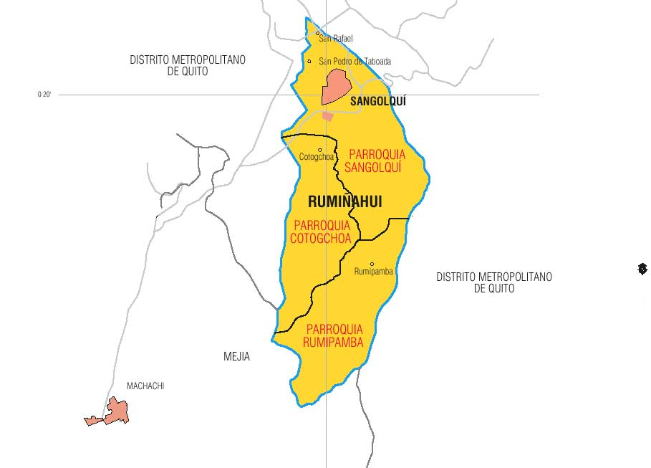
Encuestas

Slide 12
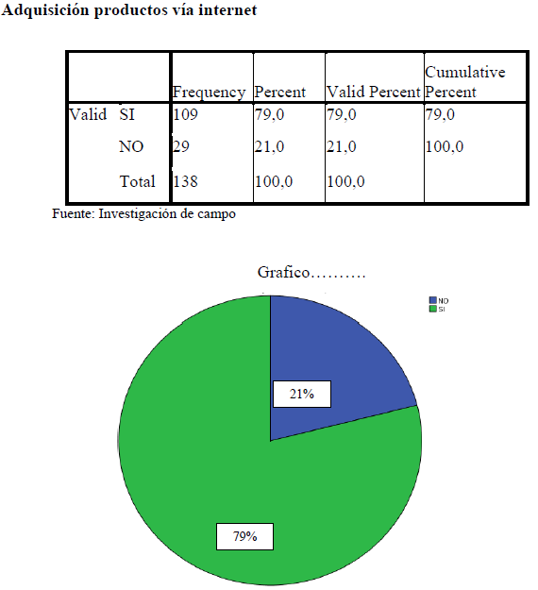
Encuestas

Slide 13
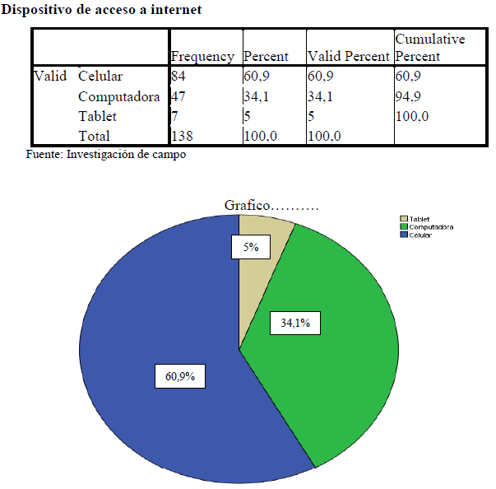
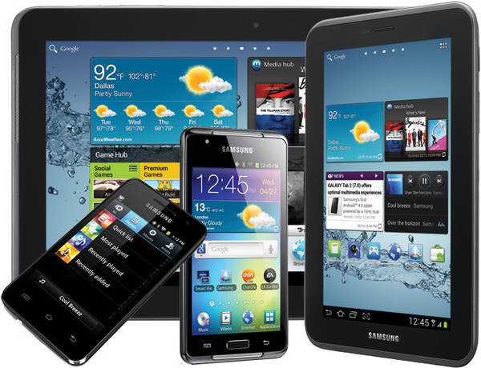
Encuestas

Slide 14
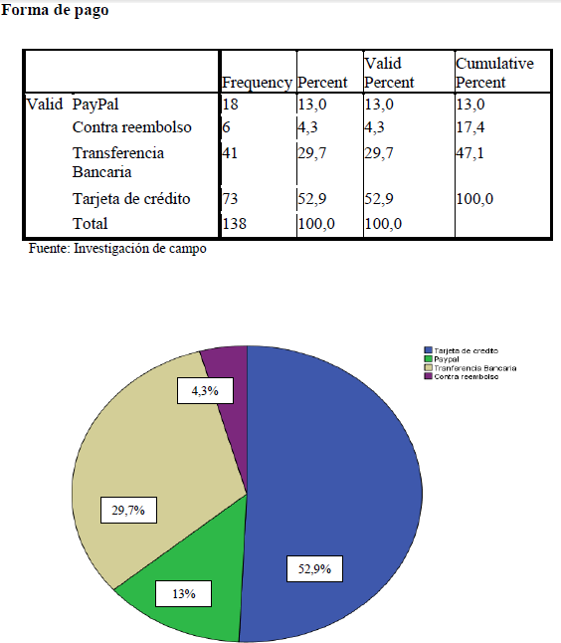
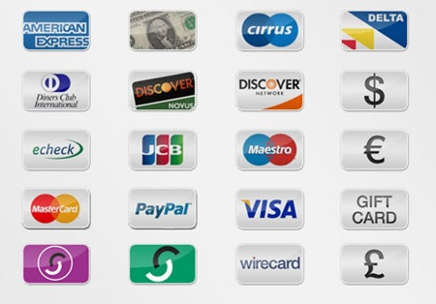
Encuestas

Slide 15
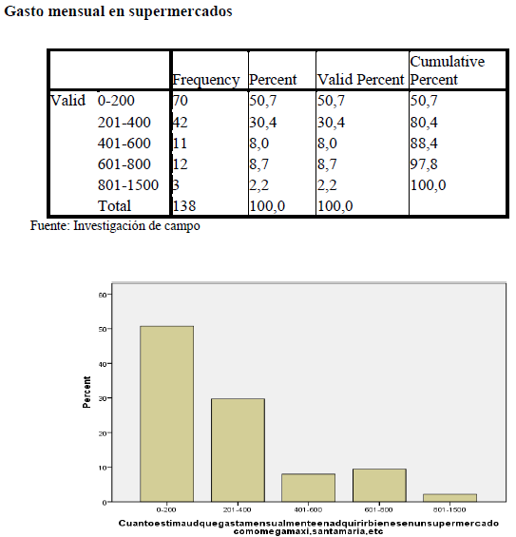
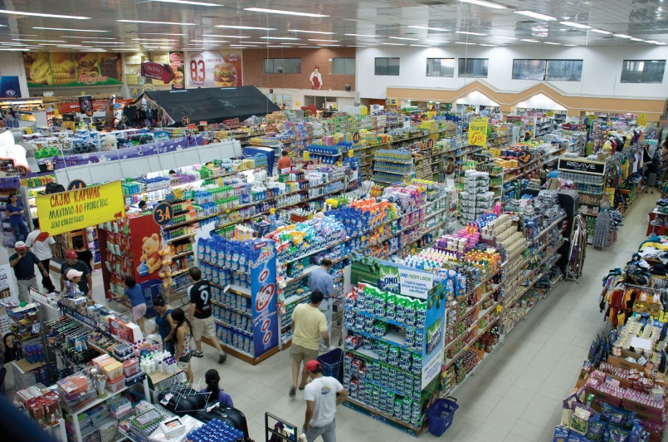
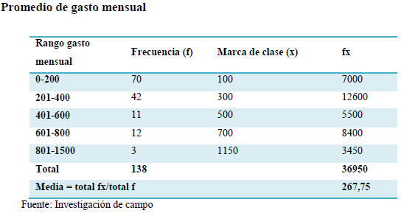
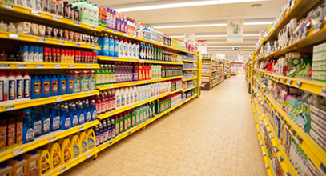
Encuestas

Slide 16
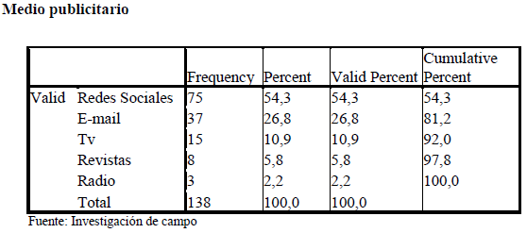
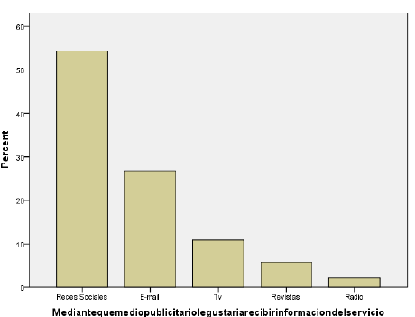
Encuestas

Slide 17
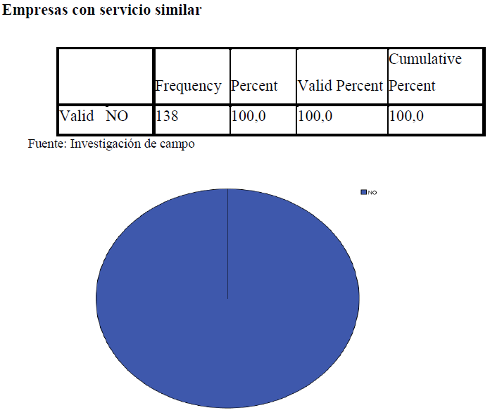
Encuestas

Slide 18
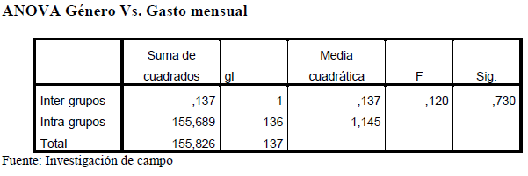
Encuestas
La Significancia es mayor que 0.05, por lo tanto se rechaza H1 y de acepta H0. Las medias son iguales.

Slide 19
Encuestas
La Significancia es menor que 0.05, por lo tanto se rechaza H0 y de acepta H1. Las medias no son iguales.

Slide 20
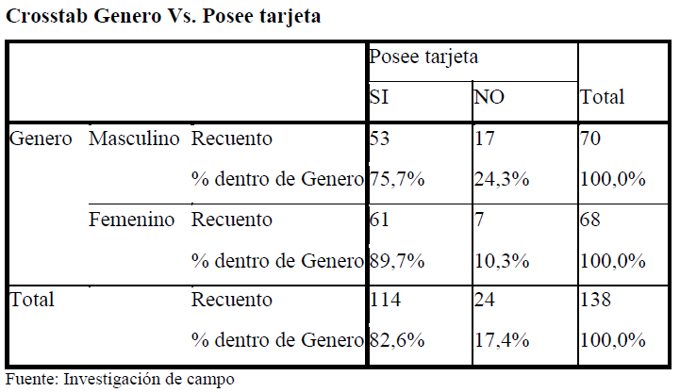
Encuestas

Slide 21
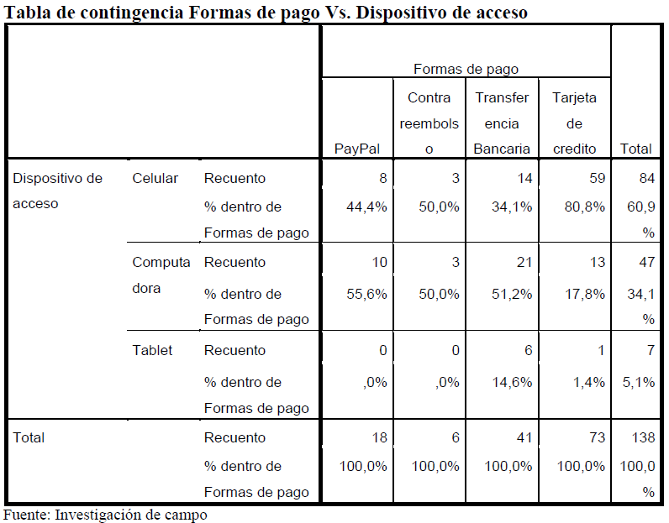
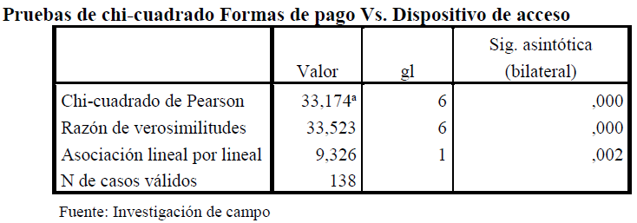
Encuestas
Se obtuvo una significancia menor a 0,05 por lo que si existe una asociación entre las variables estudiadas, se rechaza la hipótesis nula H0 y se acepta H1.

Slide 22
Demanda
1675 * 267,75 = $448.481,25 dólares al mes

Slide 23
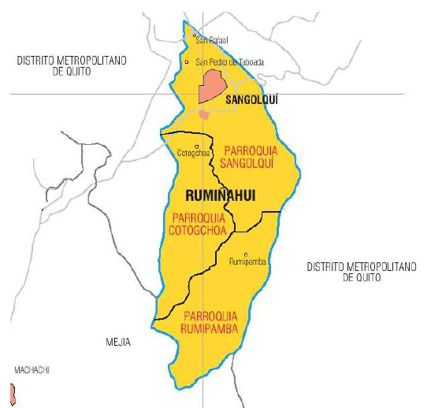
Macro localización
Estudio Técnico

Slide 24
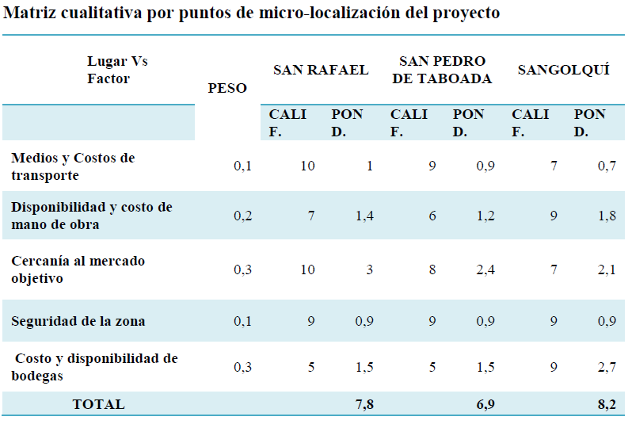
Micro localización
Estudio Técnico

Slide 25
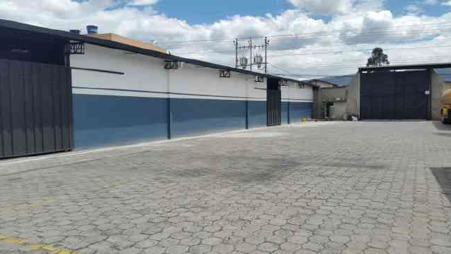
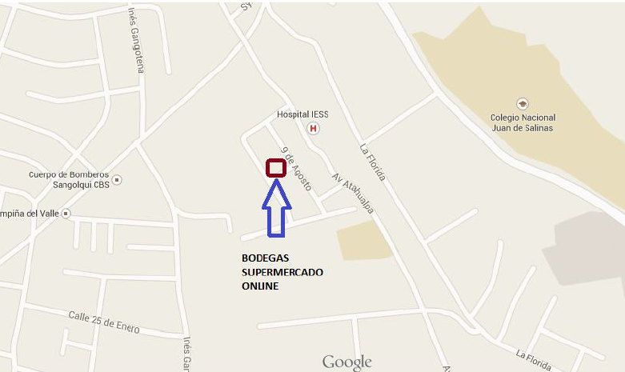
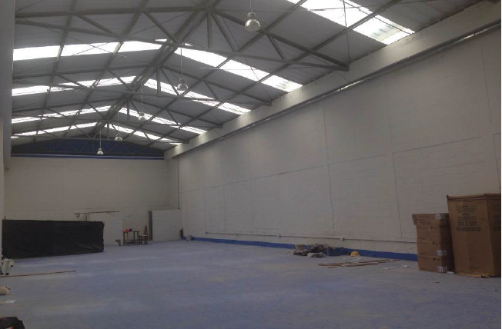
Micro localización
Estudio Técnico

Slide 26
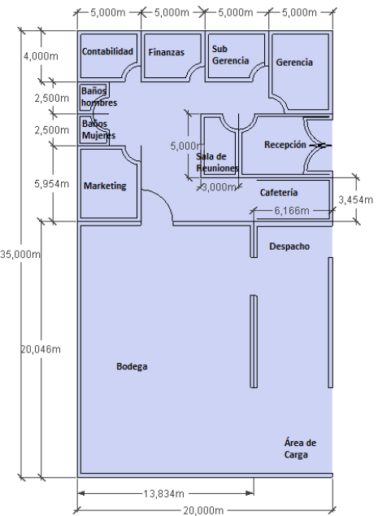
Estudio Técnico
Distribución de planta

Slide 27
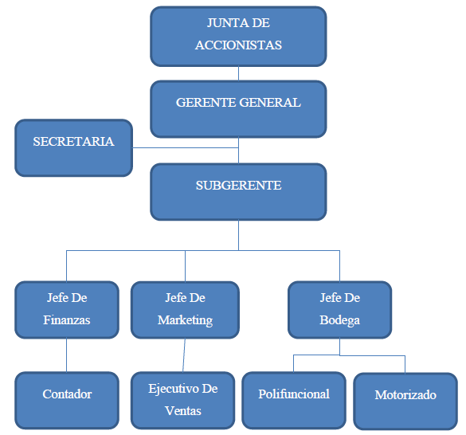
Estudio Organizacional

Slide 28
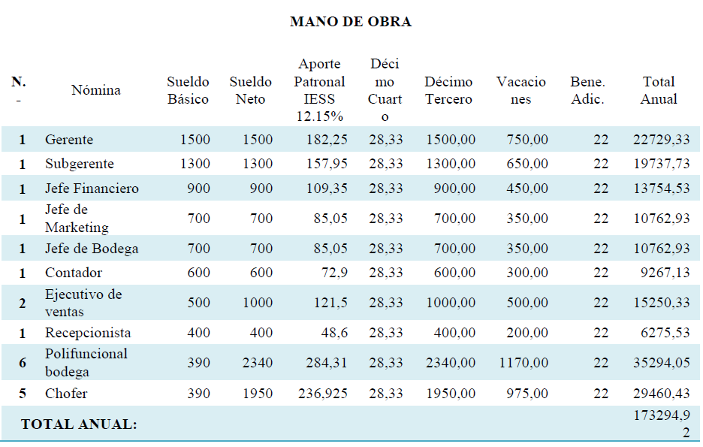

Slide 29
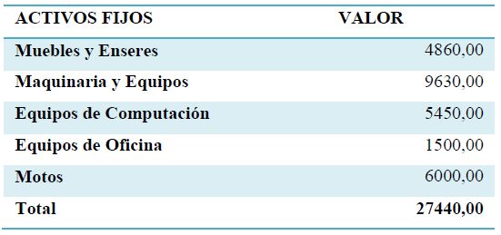
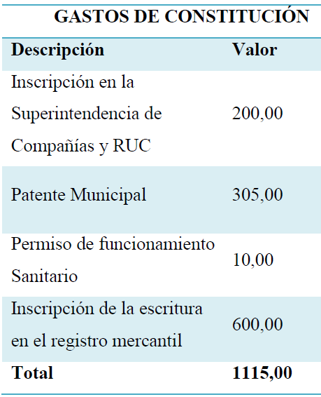
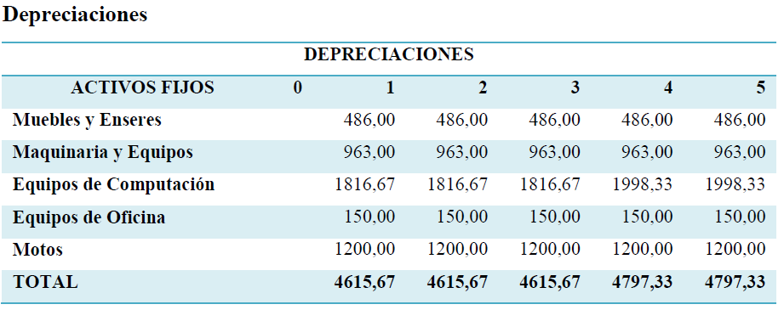
Estudio Financiero

Slide 30
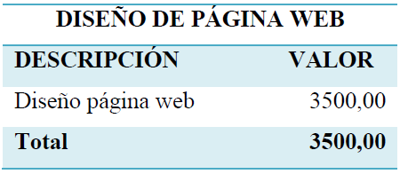
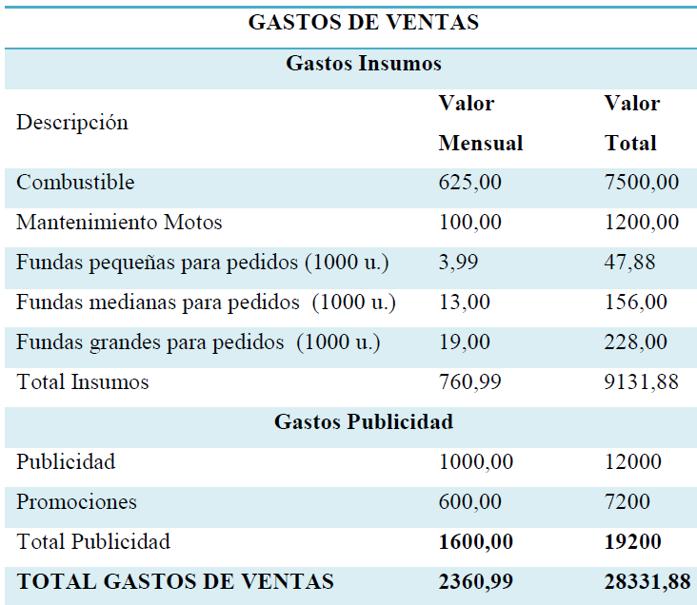
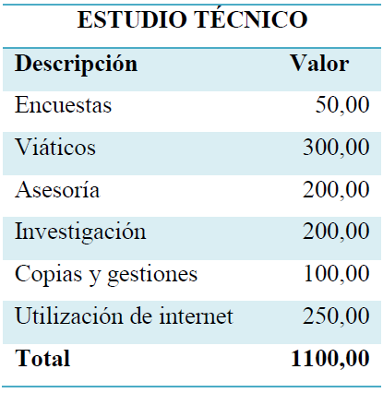

Slide 31
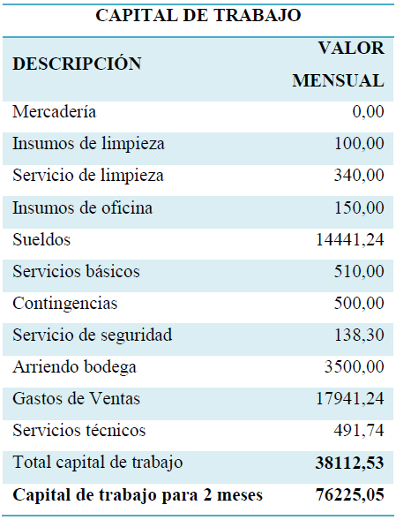
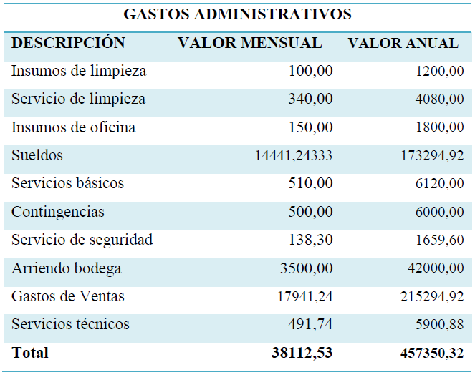

Slide 32
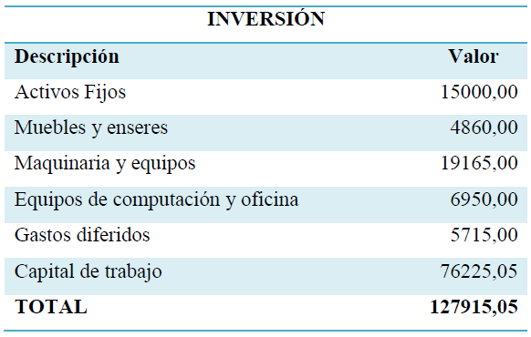
El origen de los recursos se dividirán en un porcentaje del 50% recursos propios y el restante 50% por financiamiento, es decir, $63.957,53 será de recursos propios y el mismo valor se obtendrá de un apalancamiento financiero.

Slide 33
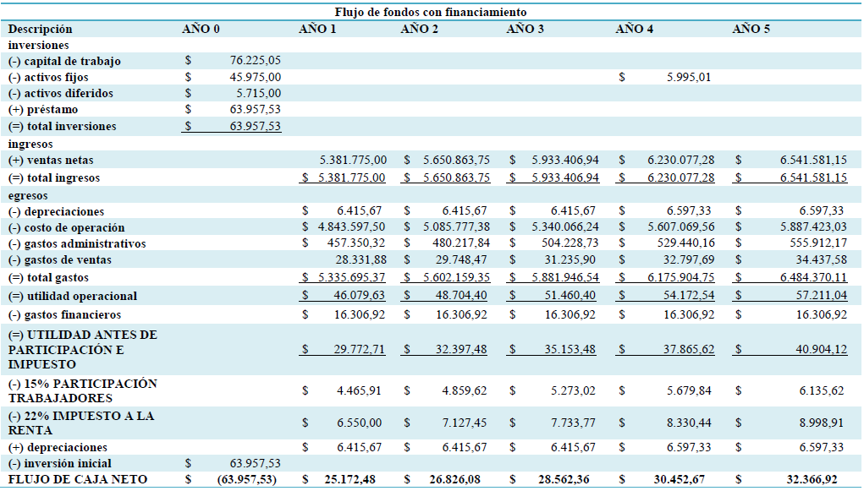
Flujo de caja con financiamiento

Slide 34
Flujo de caja con financiamiento
TMAR del proyecto: 14,07%
VAN= 28.679,65 dólares
TIR= 32,8%

Slide 35
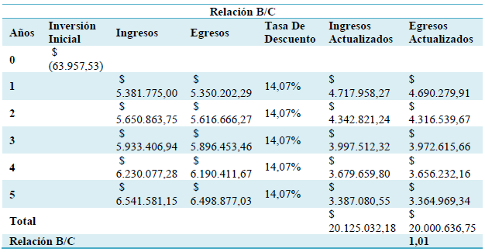
Flujo de caja con financiamiento
La inversión será recuperada en tres años, un mes y once días.

Slide 36
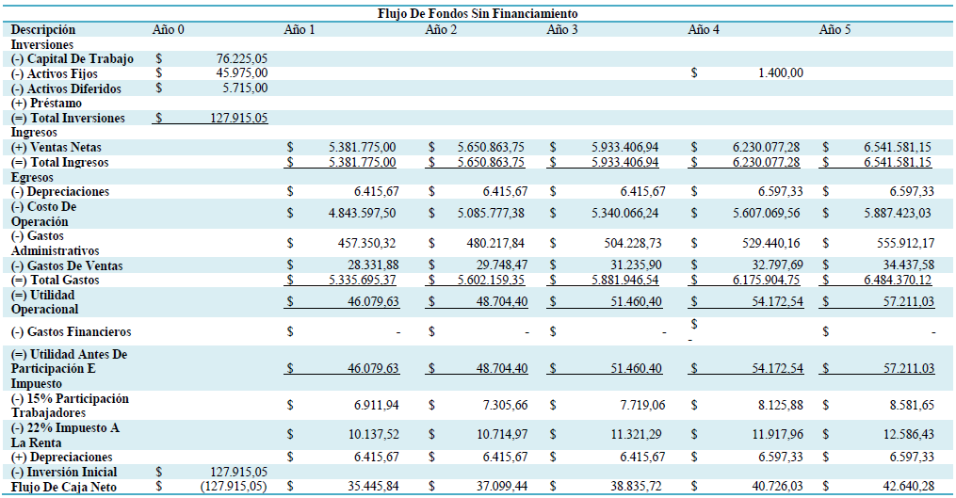
Flujo de caja sin financiamiento

Slide 37
Flujo de caja sin financiamiento
TMAR del proyecto: 14,07%
VAN= $ 3.967,37 dólares.
TIR= 15,3%

Slide 38
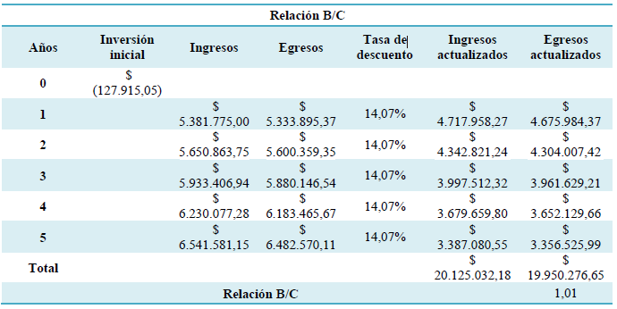
Flujo de caja sin financiamiento
En el caso que el proyecto sea financiado con recursos propios, el tiempo de recuperación sería de cuatro años, 9 meses y 29 días.

Slide 39
CONCLUSIONES
La demanda de productos de primera necesidad tienen un comportamiento inelástico, es decir, si hay fluctuación en los precios, las ventas no disminuirán ya que los productos son de alta importancia para la subsistencia de los clientes, lo cual es una ventaja para el presente proyecto.
En la actualidad el gobierno ha invertido en tecnologías de la información y sobretodo en brindar un acceso universal a internet. Esto se convierte en una clara ventaja para el presente proyecto ya que el giro de negocio es principalmente el internet.
Como se analizó en la investigación de mercados, hay una demanda insatisfecha conformada por personas que desearían adquirir sus productos de primera necesidad por internet, esto debido a la apresurada vida que actualmente tienen las personas y no hay tiempo para desperdiciarlo en el tráfico automovilístico o en filas para pagar los bienes adquiridos.

Slide 40
CONCLUSIONES
El factor tecnología es otra ventaja para la implementación del presente proyecto ya que tanto el capital humano como la disponibilidad de las máquinas y equipos son de fácil acceso y no se necesita tecnología especializada o de alto costo.
Como se analizó en el estudio de mercado, los dispositivos más utilizados para navegar en internet son los smartphones, por lo tanto, se potenciará la compactibilidad de la página web con estos dispositivos para que la gente pueda comprar sin inconvenientes desde su equipo móvil.
El segmento elegido para el presente proyecto asegura no tener supermercados online, por lo cual no se tendría una competencia directa en la zona urbana del cantón Rumiñahui.

Slide 41
RECOMENDACIONES
Se debe priorizar el marketing mediante medios no tradicionales (Facebook, YouTube, Twitter) durante el desarrollo de la empresa para llegar a la mente de los consumidores y mientras los mismos navegan por redes sociales puedan ser re direccionados a la página web del supermercado online.
Se recomienda implementar el proyecto dadas las ventajas que actualmente existe en el ámbito tecnológico dentro del país. El gobierno tiene como pilar a las telecomunicaciones para el cambio en la matriz productiva del Ecuador, el acceso a internet es cada vez de mayor facilidad y menor costo.
Se debe dar cumplimiento a los compromisos pactados tanto en días, horarios y calidad en la entrega del pedido. La mejor forma de ganar mercado es brindando un servicio óptimo para que el marketing de boca a boca también sea aliado del supermercado online.

Slide 42
RECOMENDACIONES
Los alimentos que se vendan tipo carnes, embutidos, etc., deberán venir ya empacados desde el proveedor, no se recomienda manipular directamente este tipo de alimentos.
En la parte financiera, se recomienda buscar financiamiento en entidades del estado como la Corporación Financiera Nacional, ya que éstas, brindan una tasa de interés muy competitiva y hay mayor apertura a proyectos innovadores y que vayan acorde al cambio de la matriz productiva.

